Slide 1
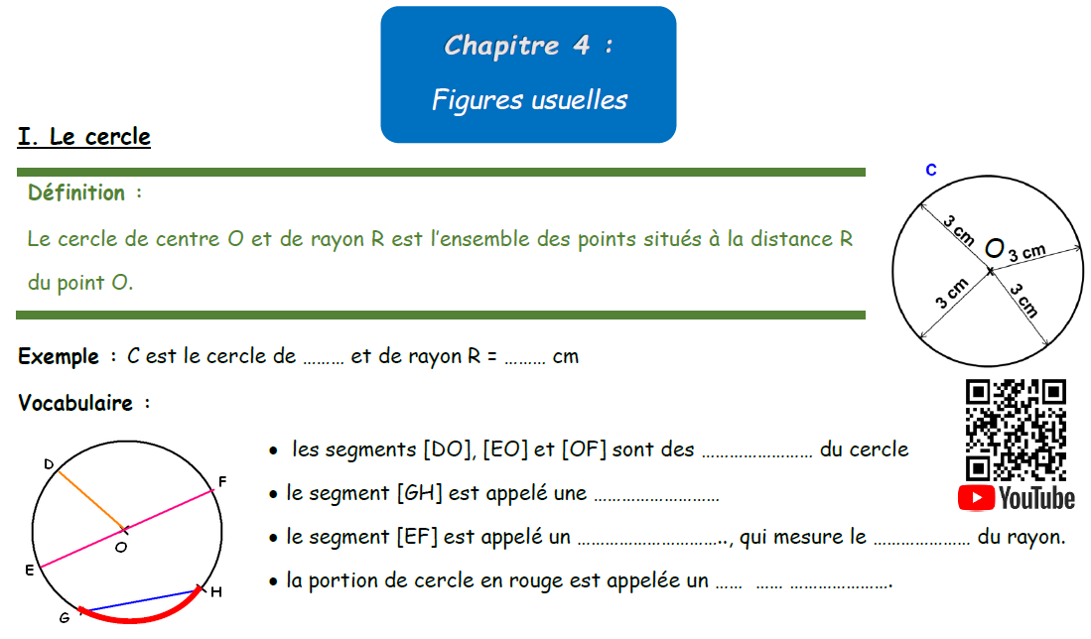
O
3
rayons
corde
diamètre
double
arc de cercle

Slide 2
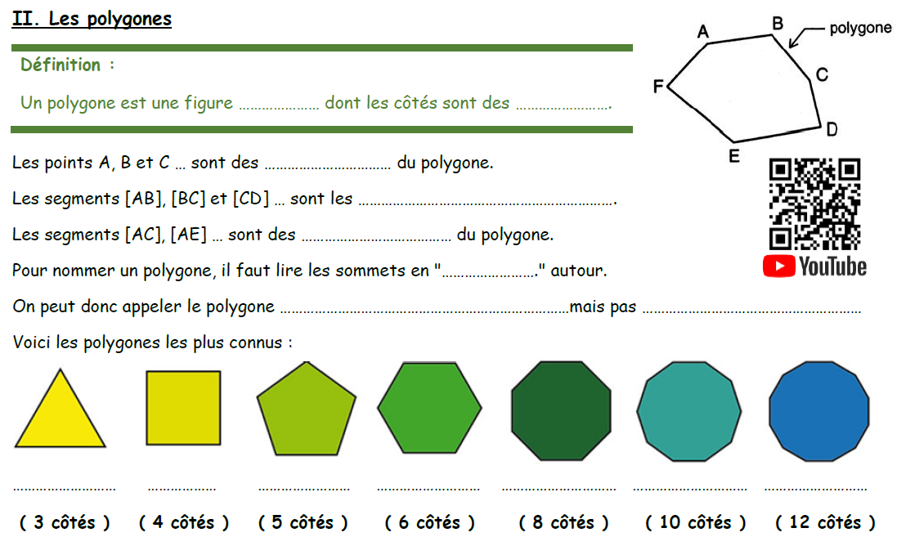
fermée
segments
sommets
côtés du polygone
diagonales
tournant
ABCDEF ou FEDCBA …
ACBDFE
triangle
carré
pentagone
hexagone
octogone
décagone
dodécagone

Slide 3
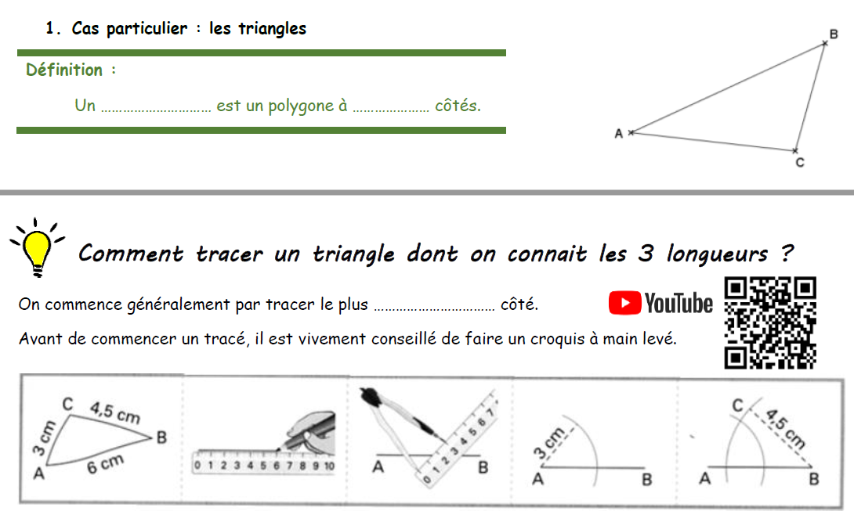
triangle
trois
grand

Slide 4
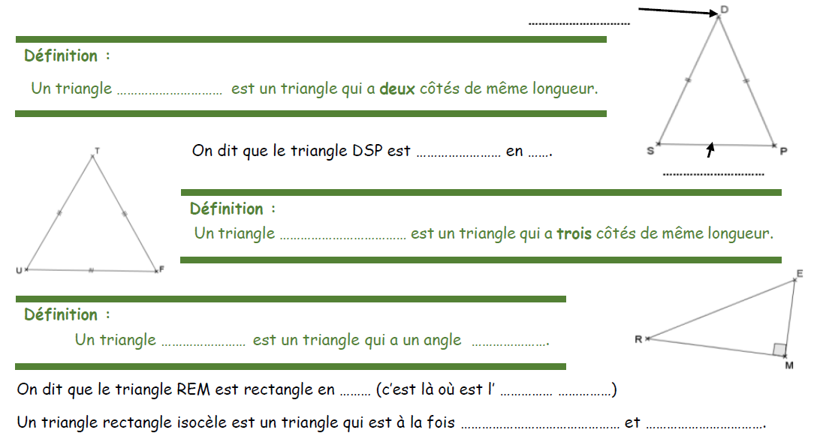
sommet
isocèle
isocèle
D
base
équilatéral
rectangle
droit
M
angle droit
rectangle
isocèle

Slide 5
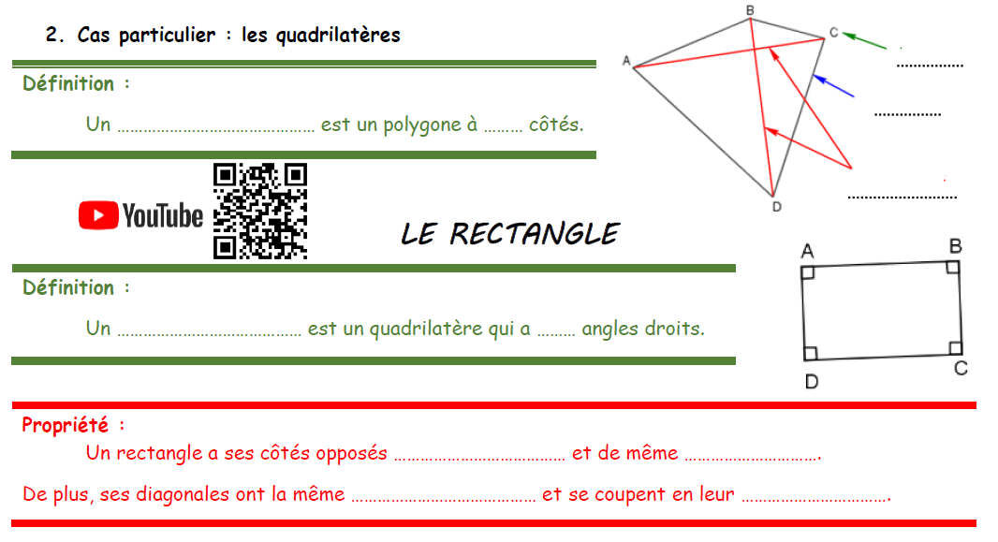
sommet
côté
quadrilatère
4
diagonales
rectangle
4
parallèles
longueur
longueur
milieu

Slide 6
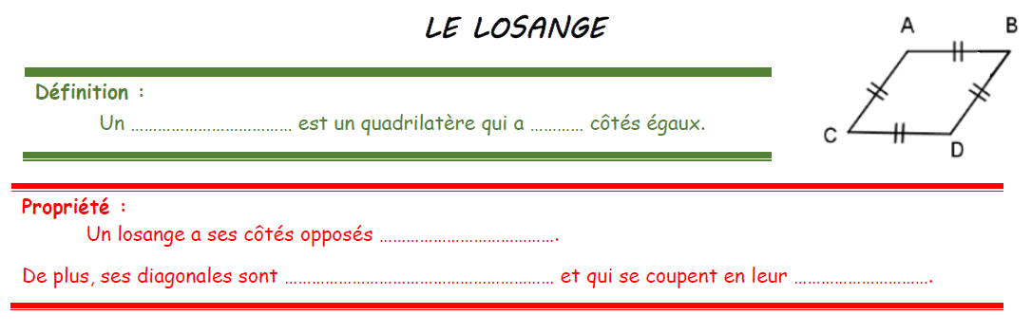
losange
4
parallèles.
perpendiculaires
milieu

Slide 7
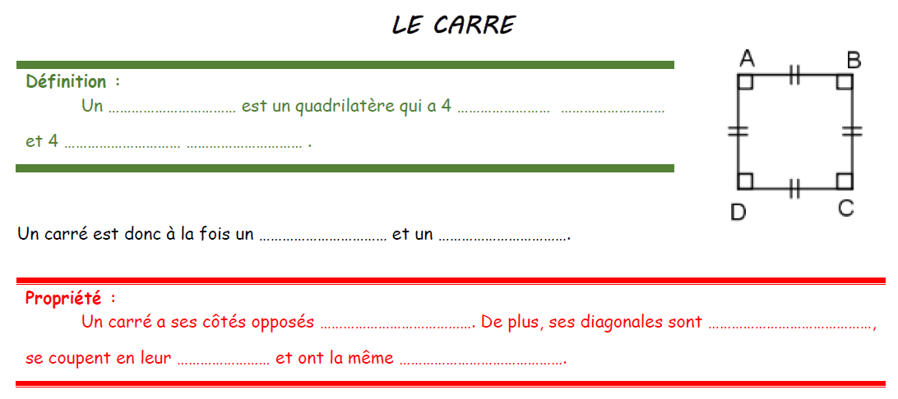
carré
angles
droits
côtés
égaux
rectangle
losange
parallèles
perpendiculaires
milieu
longueur

Slide 8
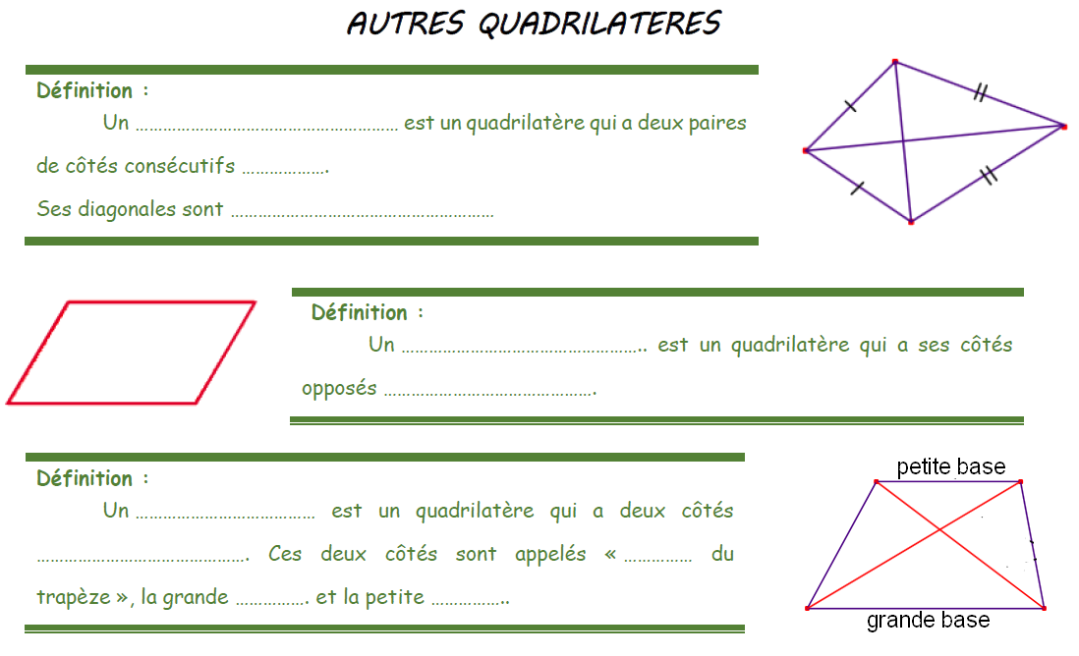
cerf-volant
égaux
perpendiculaires
parallélogramme
parallèles
trapèze
parallèles
base
base
base

